Slide 1
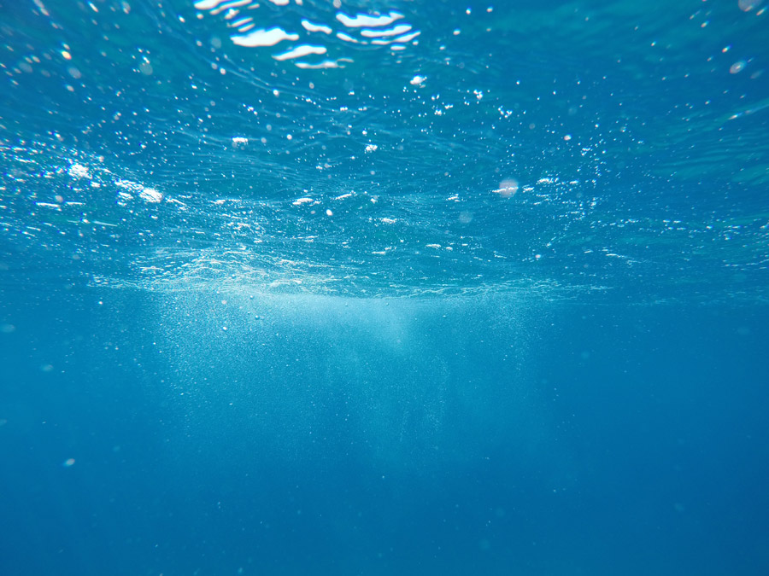
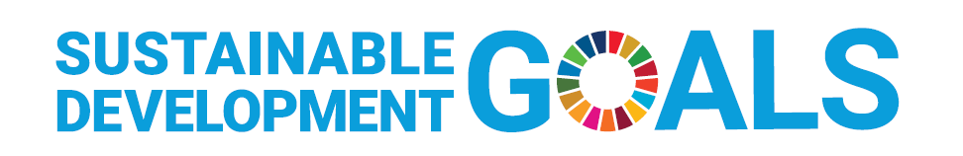
こう ざ
ＳＤＧｓ講座
海洋プラスチックごみと水環境について
かい よう
かん きょう
大阪市環境局環境管理課
（水環境保全グループ）
令和３年12月11日

Slide 2
かい よう
海洋プラスチックごみについて

Slide 3
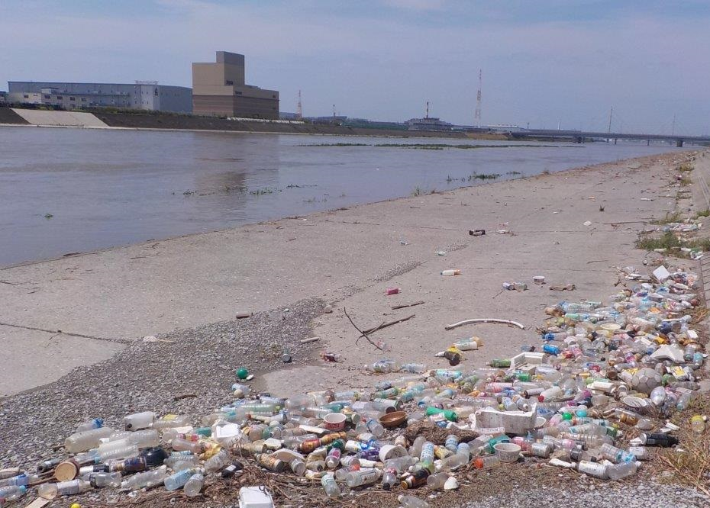
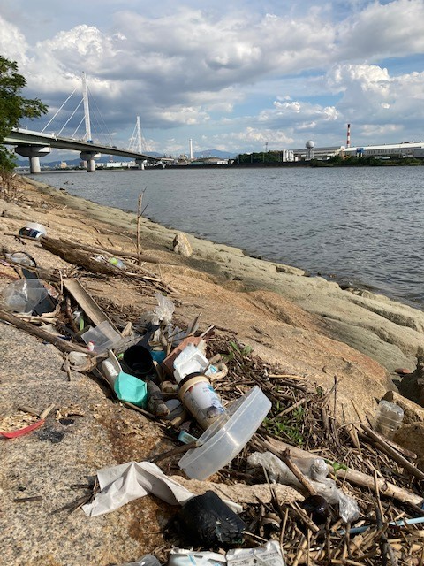
かいよう
海洋プラスチックごみって知ってる？

Slide 4
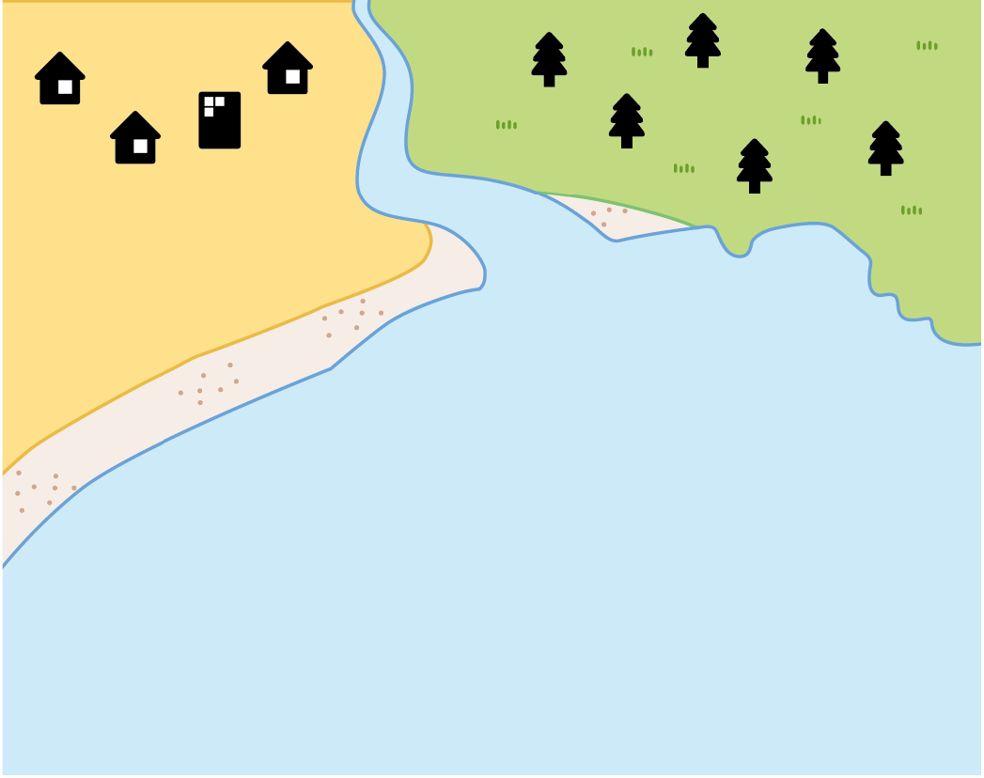
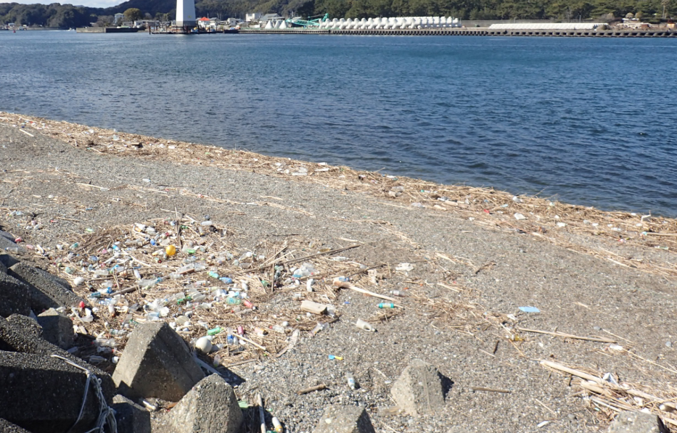
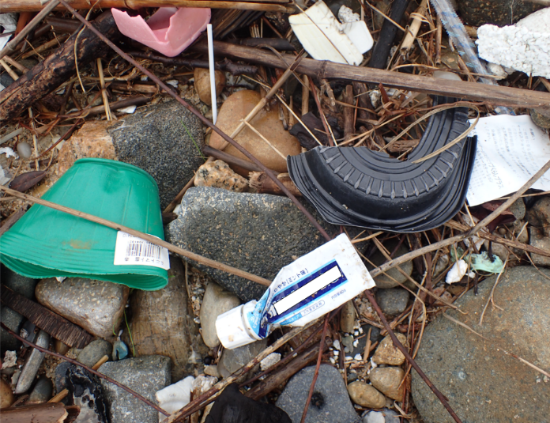
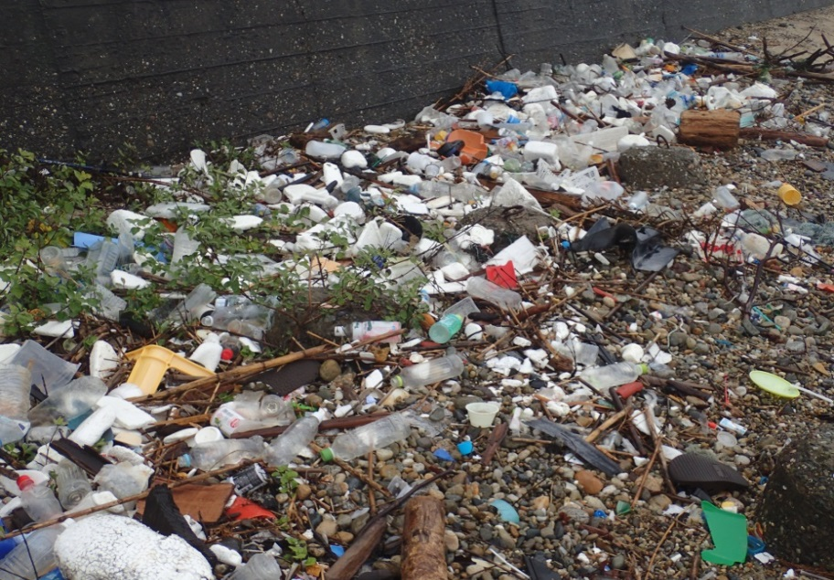
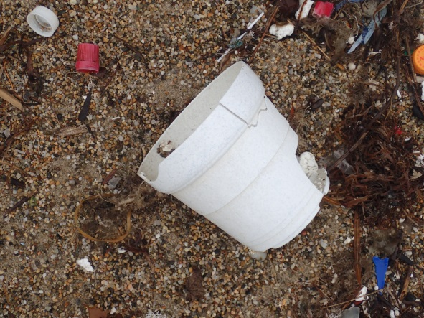
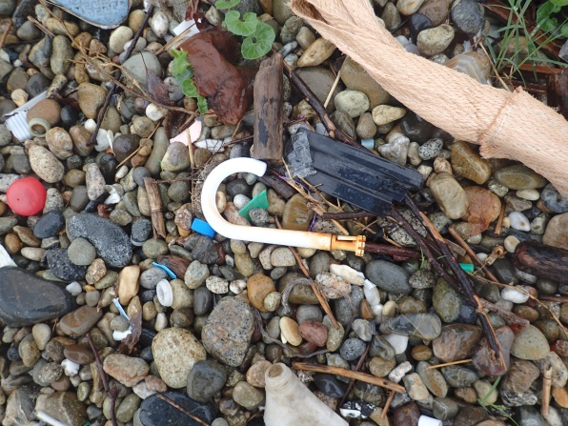
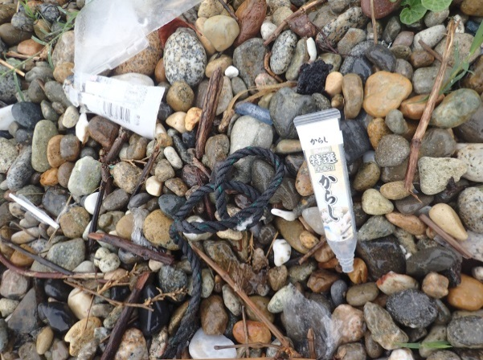
海（うみ）のごみは川（かわ）のごみとほとんどおなじ
チューブようき（はみがき）
川岸（かわぎし）のごみ
うえきばち
ビニールがさの持ち手
チューブようき（からし）
海岸（かいがん）のごみ
出典：「環境省 平成29年度漂着ごみ対策総合検討業務」

Slide 5
つぎのスライドには、すこしこわい写真
（しゃしん）がありますので、
にがてなひとはみないようにしてください。

Slide 6
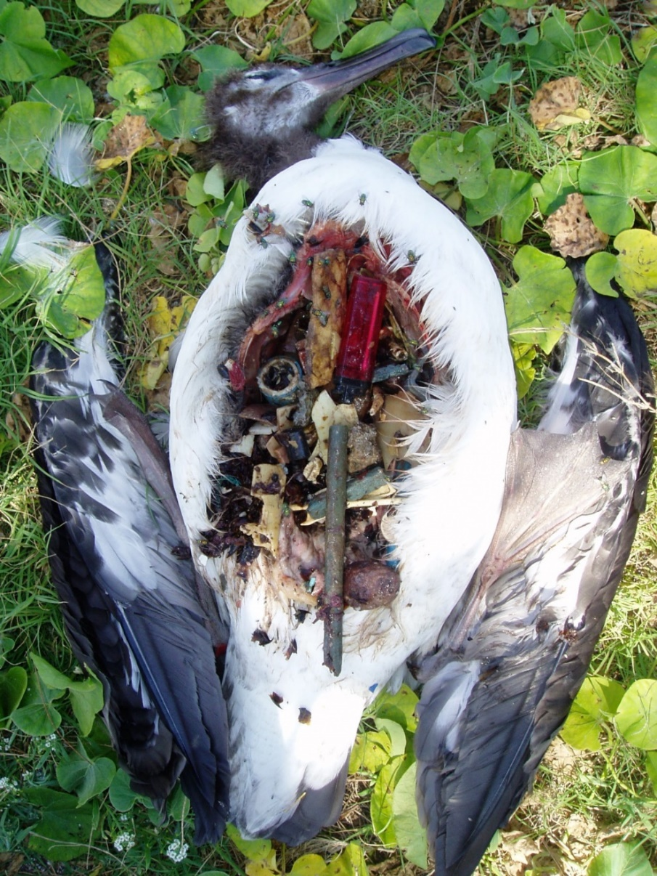
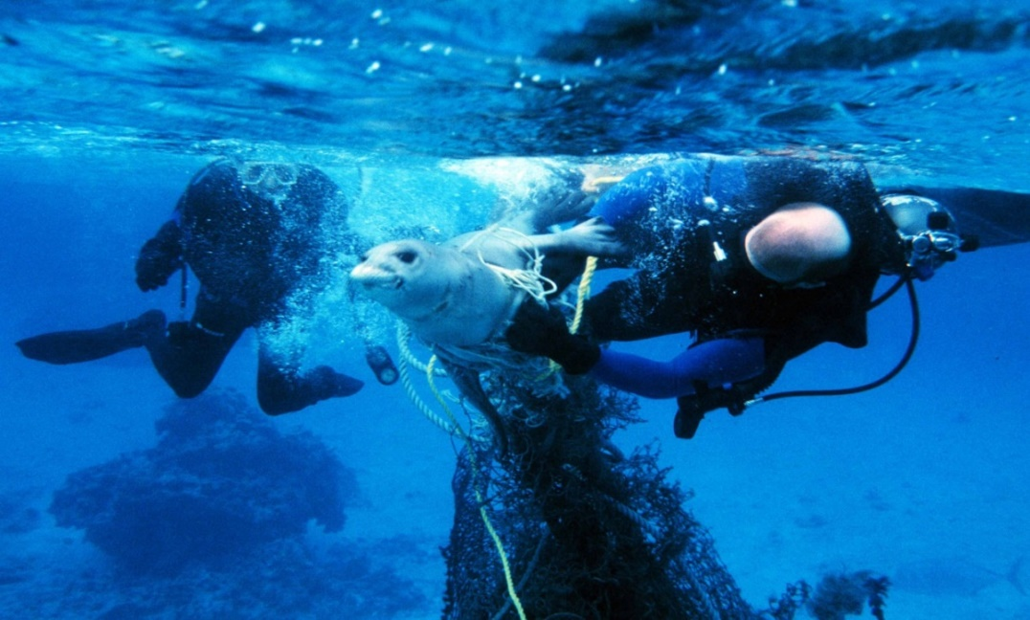
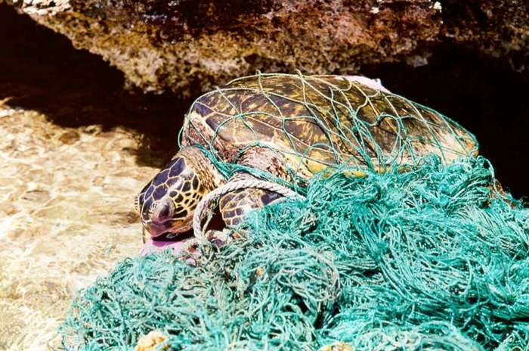
もんだい
海洋プラスチックごみが起こす問題
かいよう
漁網（ぎょもう）にからまった動物（どうぶつ）を助（たす）けるダイバー
漁網（ぎょもう）にからまったウミガメ
アホウドリの死（しがい）。胃（い）の中からライターやペットボトルのキャップなど、プラスチック類（るい）のごみが見（み）つかっている。
出典：「環境省 平成29年度漂着ごみ対策総合検討業務」

Slide 7
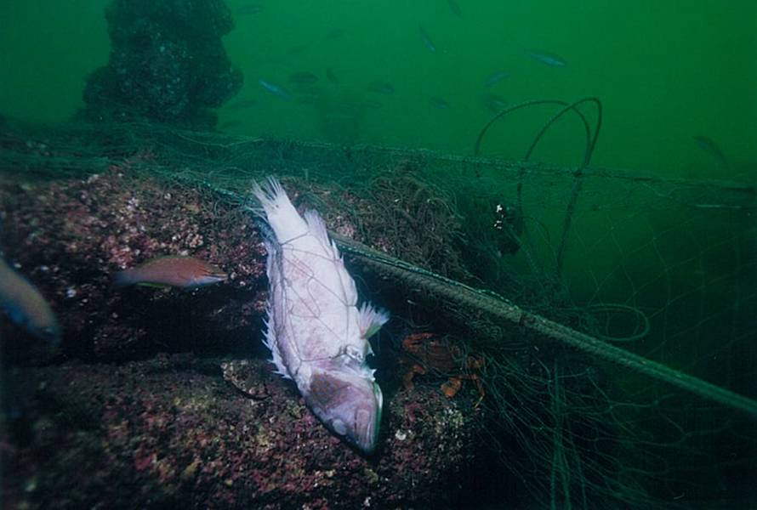
海洋プラスチックごみが起こす問題
かいよう
もんだい
海底（かいてい）にすてられた漁網（ぎょもう）にからまったさかな
網（あみ）に入（は）ったごみを漁師（りょうし）が分別（ぶんべつ）している様子（ようす）
出典：「環境省 平成29年度漂着ごみ対策総合検討業務」

Slide 8
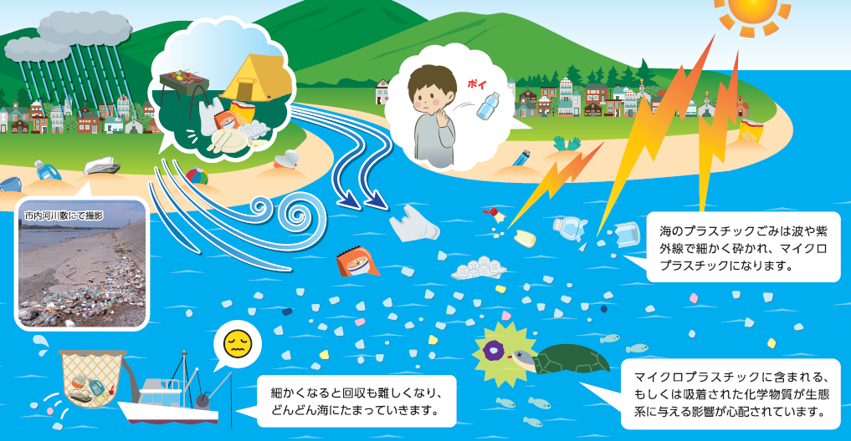
マイクロプラスチックが起こす問題
もんだい
プラスチックごみが、波（なみ）や太陽（たいよう）の光（ひかり）によってこまかく
くだかれてマイクロプラスチック（5ミリメートルより小さなプラスチック）になる。
マイクロプラスチックにくっついた化学物質（かがくぶっしつ）がいきものにえいきょうをあたえる心配（しんぱい）がある。
こまかくなると回収（かいしゅう）もむずかしくなり、どんどん海（うみ）にたまっていく。

Slide 9
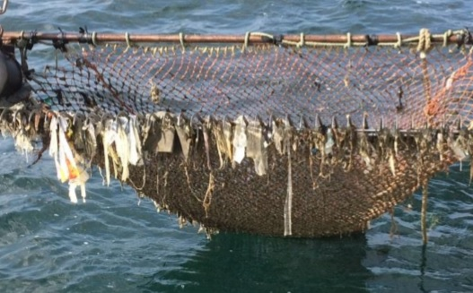
いきなりクイズ！ 大阪湾にしずんでいるレジぶくろの数は？
おおさかわん
① ３０,０００枚（まい）
（３万枚）
② ３０0,０００枚（まい）
（３０万枚）
③ ３,０００,０００枚（まい）
（３００万枚）
出典：関西広域連合 海ごみ発生源対策部会報告書（平成 31年３月）

Slide 10

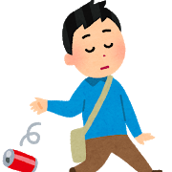

海洋プラスチックごみをへらすために
かいよう
①ごみがでない
ようにする。
②ポイすてしない
③ごみをひろう

Slide 11

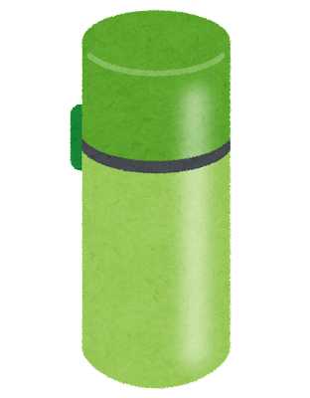
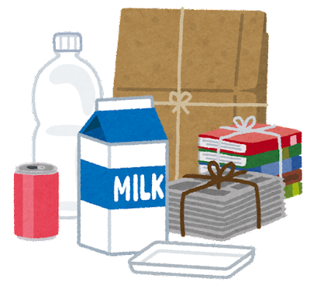


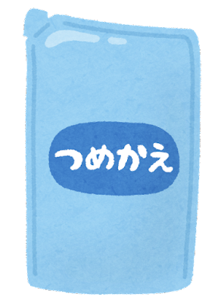

ごみをへらすための行動（３R：スリーアール）
こうどう
Reuse
(リユース)
Recycle
(リサイクル)
Reduce
(リディユース)
ものをくり
返（かえ）し
使（つか）う
しげんの
再生利用
（さいせいりよう）
ごみの量（りょう）をへらす

Slide 12
みず かん きょう
水環境について

Slide 13
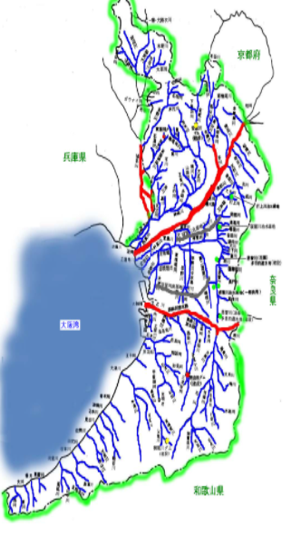
いきなりクイズ２！
大阪市（おおさかし）のみなみがわを
ながれている、大和川（やまとがわ）の
水（みず）は近年（きんねん）きれいになってきた。ほんとう？うそ？
ほんとう（きれいになった）
うそ（きたないまま）
よどがわ
やまとがわ

Slide 14
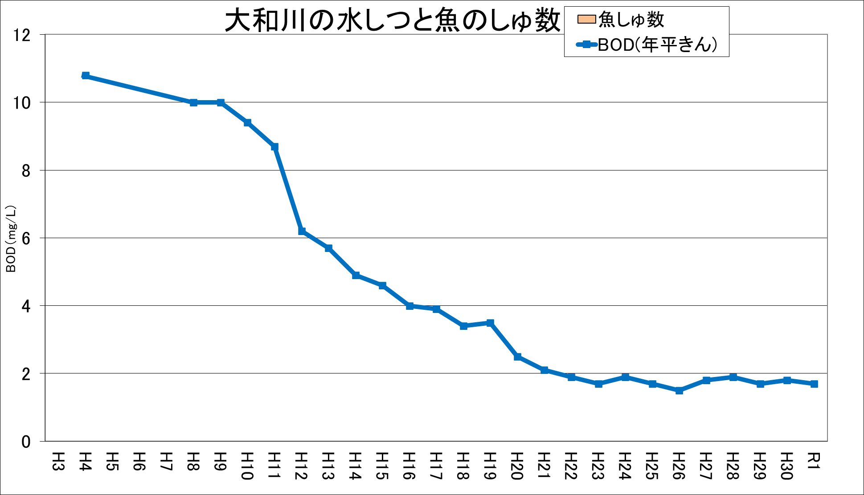
大和川（やまとがわ）の水質（すいしつ）について
すいしつ（あお）→ちいさいほど水（みず）がきれい
魚しゅ数【さかなのしゅるい】（おれんじ）
→おおきいほどさかながすみやすい

Slide 15
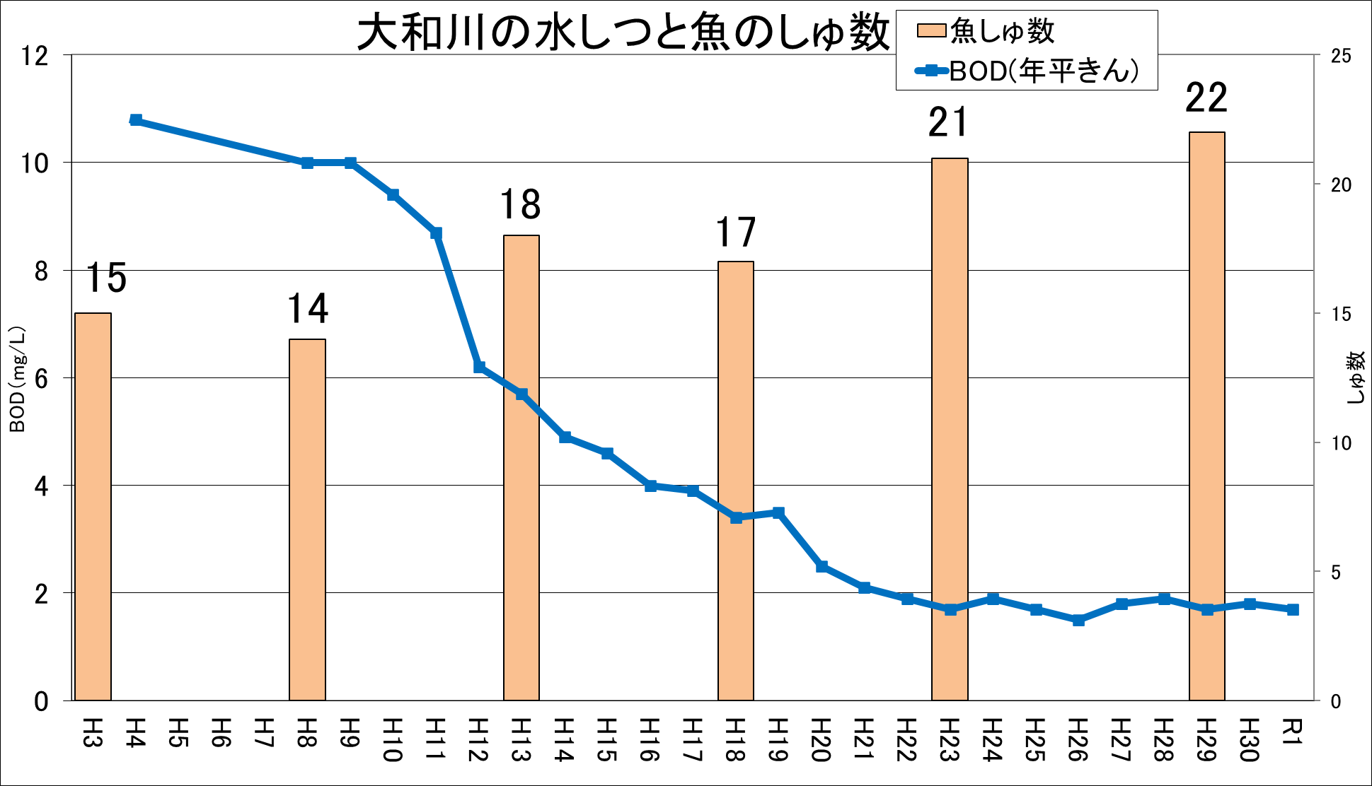
大和川（やまとがわ）の水質（すいしつ）と魚（さかな）について
すいしつ（あお）→ちいさいほど水（みず）がきれい
魚しゅ数【さかなのしゅるい】（おれんじ）
→おおきいほどさかながすみやすい

Slide 16
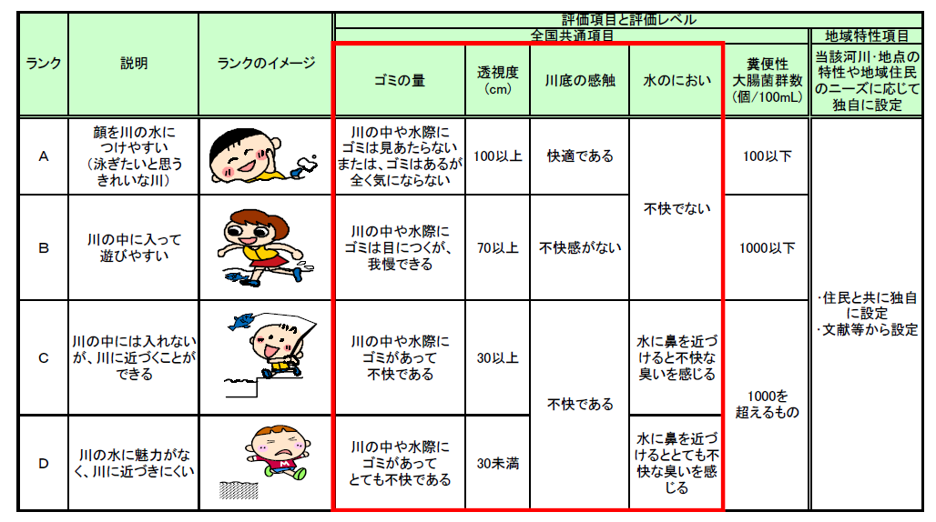
泳（およ）ぎたくなる川（かわ）を目指（めざ）して
（かわ）
（ふかい）
（においを
かんじる）
（赤枠内は住民と協働調査）

Slide 17
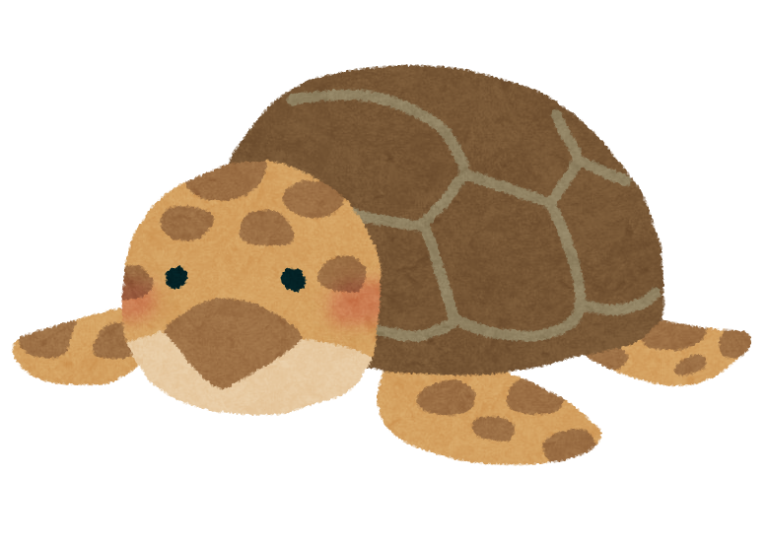
せつめいをおききいただき
ありがとうございました。

